Slide 1

PROPUESTA DE TRABAJO
Más consultas para tu inmobiliaria
Un sistema para conseguir compradores reales en Tandil — todos los meses.
PREPARADO PARA INMOBILIARIA RAÚL FERRARI
SANTINO MARCONI · 30/06/2026

Slide 2
LA SITUACIÓN HOY
Publicás mucho. Casi nadie lo ve.
3.541
1,9
0
seguidores en Instagram
“me gusta” por publicación, en promedio
comentarios en tus últimas publicaciones
SANTINO MARCONI
Datos de tu cuenta de Instagram · junio 2026
2 / 11

Slide 3
MIENTRAS TANTO
Tu competencia ya está pagando publicidad.
Más de 10 inmobiliarias de Tandil tienen avisos pagos en Facebook e Instagram en este momento.
Aparecen frente a los compradores todos los días. Hoy vos no estás ahí.
SANTINO MARCONI
Biblioteca de Anuncios de Meta · junio 2026
3 / 11

Slide 4
MI PROPUESTA
Poner tus propiedades adelante de quien busca.
Me encargo de mostrar tus propiedades con publicidad paga a la gente que está buscando comprar en Tandil y la zona, y de que esas consultas te lleguen directo al WhatsApp, ordenadas y listas para atender.
SANTINO MARCONI
Propuesta · Raúl Ferrari Negocios Inmobiliarios
4 / 11

Slide 5
CÓMO FUNCIONA
Tres pasos, simple.
1
2
3
Mostramos
Consultan
Vendés
Tus propiedades aparecen como avisos pagos frente a compradores de Tandil y la región.
El interesado deja su nombre y teléfono, o te escribe directo por WhatsApp.
Vos atendés la consulta, coordinás la visita y cerrás la operación.
SANTINO MARCONI
Propuesta · Raúl Ferrari Negocios Inmobiliarios
5 / 12

Slide 6
LO MÁS VALIOSO
El premio no es una propiedad. Son los clientes.
Cada persona que consulta por un aviso queda como comprador interesado. Aunque no compre esa propiedad, ya sabés qué busca y cuánto puede pagar — y le ofrecés otra de tu cartera.
Cada campaña te va armando una lista de compradores reales de Tandil. Eso es lo que de verdad hace crecer tu inmobiliaria.
SANTINO MARCONI
Propuesta · Raúl Ferrari Negocios Inmobiliarios
6 / 12

Slide 7
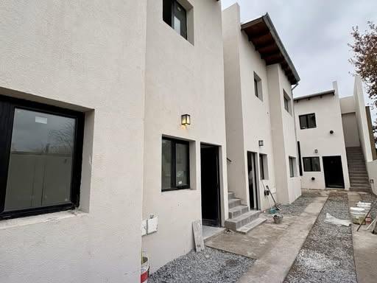
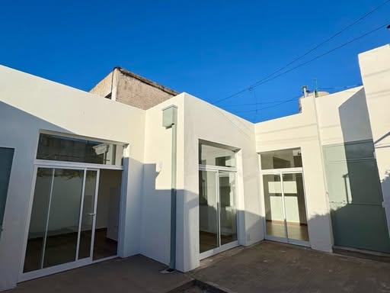
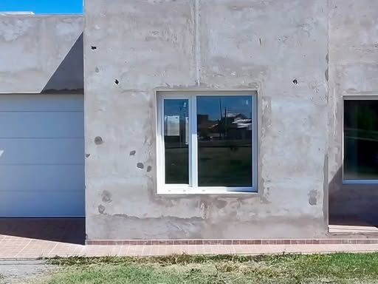
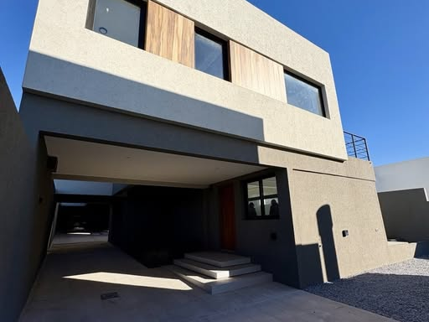
PARA EMPEZAR
Arrancamos con estas propiedades.
APTA CRÉDITO
Depto Cabral 531
Depto San Lorenzo 882
Casas a estrenar · Riato
Casa Payró 1046
U$S 50.000
U$S 80.000
Desde U$S 125.000
U$S 280.000
PRECIO DE ENTRADA
LISTO PARA HABITAR
GAMA ALTA
Una por cada rango de precio. Cada una abre la puerta a nuevos compradores, la compren o no.
SANTINO MARCONI
Propuesta · Raúl Ferrari Negocios Inmobiliarios
7 / 12

Slide 8
EL PLAN
Qué pasa una vez que arrancamos.
PRIMERA SEMANA
PRIMER MES
MESES 2 Y 3
Dejo todo funcionando
Empiezan las consultas
Agrandamos lo que funciona
Configuro la publicidad y los avisos. En 7 días está en marcha.
Llegan los primeros interesados a tu WhatsApp. Primer informe.
Ponemos más donde mejor responde y sumamos propiedades.
SANTINO MARCONI
Propuesta · Raúl Ferrari Negocios Inmobiliarios
8 / 12

Slide 9
LA INVERSIÓN
Claro y sin sorpresas.
Una sola venta cubre meses de trabajo.
Mi honorario mensual
$500.000
Publicidad
la pagás vos, va directo a Facebook
$300.000
El 10% se cobra únicamente sobre las ventas de clientes que llegan por este sistema.
Comisión sobre ventas
solo de las operaciones que salen de este trabajo
10%
Otra opción: $400.000 de honorario + 15% sobre esas ventas.
SANTINO MARCONI
Compromiso inicial de 90 días
9 / 12

Slide 10
VAS A ESTAR AL TANTO
Un informe claro cada 15 días.
Sin vueltas técnicas. Te muestro lo que importa:
Consultas
Costo
Visitas
cuántas llegaron
cuánto costó cada una
cuántas se concretaron
SANTINO MARCONI
Propuesta · Raúl Ferrari Negocios Inmobiliarios
10 / 12

Slide 11
EL PRIMER PASO
Podemos arrancar esta semana.
1
Me das los accesos a tus redes y página.
2
Elegimos juntos las primeras propiedades.
3
En 7 días los avisos están funcionando.
SANTINO MARCONI
Propuesta · Raúl Ferrari Negocios Inmobiliarios
11 / 12

Slide 12
Empecemos a construir tu cartera de compradores.
SANTINO MARCONI · CAPTACIÓN DE CLIENTES

